Slide 1
GRĮŽTAM Į ŽAIDIMĄ
LIEPIJŲ MOKYKLOS PLATELIŲ SKYRIUS

Slide 2
Projekto tikslas ir problema
Projekto tikslas:
– skatinti mokinius daugiau laiko praleisti gryname ore, pasiūlant jiems įdomias ir aktyvias veiklas įtraukiant į veiklas, kurios būtų pritaikytos jų poreikiams bei pomėgiams.
Sprendžiama problema:
– mažėjantis mokinių fizinis aktyvumas, socialinių ryšių silpnėjimas ir ribotas susidomėjimas lauko pramogomis. Projektu siekiama sukurti patrauklias lauko veiklas, kurios paskatintų vaikus daugiau judėti, bendrauti ir atrasti naujus būdus smagiai leisti laiką lauke.

Slide 3
Ką mums tai duos / duoda?
Įgyvendinus lauko krepšinio lentų atnaujinimo projektą, mokiniai turės geresnes sąlygas sportuoti, daugiau motyvacijos judėti ir aktyviau leisti laisvalaikį. Naujos krepšinio lentos padidins žaidimo komfortą ir paskatins daugiau laiko praleisti gryname ore.
Bendruomenei tai atneš saugesnę ir patogesnę lauko krepšinio erdvę, padės formuoti sveikesnius įpročius.

Slide 4
Kaip viskas vyko?
Plungės r. Liepijų mokyklos Platelių skyriuje vyko mokinių iniciatyvų projektų pasiūlymai.
Projektus pateikė 2 grupės, 4 mokiniai.
Projektų pristatymas ir viešinimas vyko mokyklos Facebook puslapyje, vestibiulyje skelbimų lentoje, jaunimo kambaryje.
Po pristatymo vyko mokinių balsavimas.

Slide 5
Lėšos
Gauta iš projekto pinigų suma 698,46 Eur.
Už visus projektui skirtus pinigus įsigyta:
- krepšinio lentos,
- tinkleliai,
- lankas,
- 3 kamuoliai,
- šluota aikštelės tvarkai palaikyti.

Slide 6
Projekto įgyvendinimo rezultatai
Kokybiškesnės fizinio lavinimo pamokos
Šiltuoju sezonu krepšinio lentomis pasinaudojo Plungės sporto rekreacijos centras, Mažeikių sporto mokyklos mokiniai, miestelio gyventojai, jaunimas bei poilsiautojai.

Slide 7
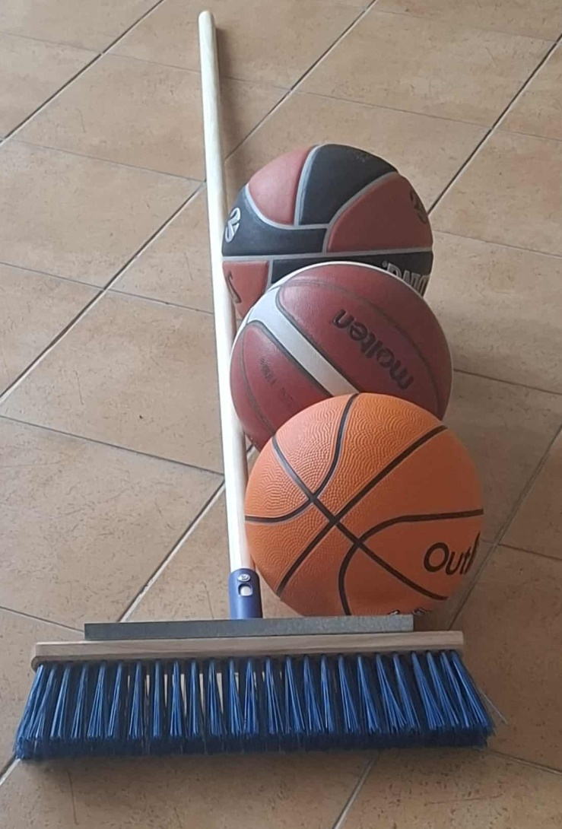
Nuotraukos

Slide 8
